Slide 1
Проект «Ваза с цветами»
МАОУ Богандинская СОШ №1
Выполнили:
учащиеся 2«А» класса
Руководитель кружка «Оригами»:
Селиванова Лариса Александровна

Slide 2
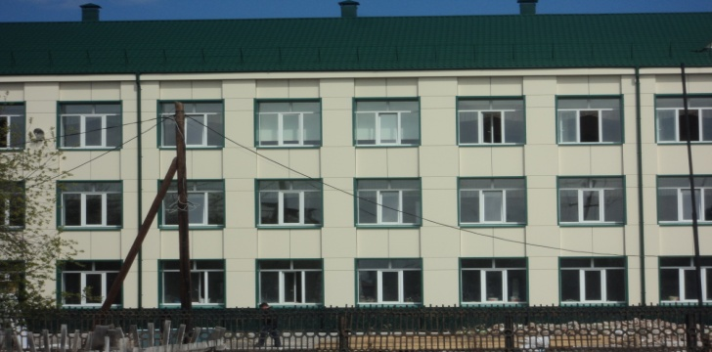
В Тюменском царстве,
В Богандинском государстве Жил – был славный мудрый царь, Справедливый государь. Долго он всё школой правил, Всех в кружки ходить заставил. И однажды захотел Подвести итог всех дел.

Slide 3
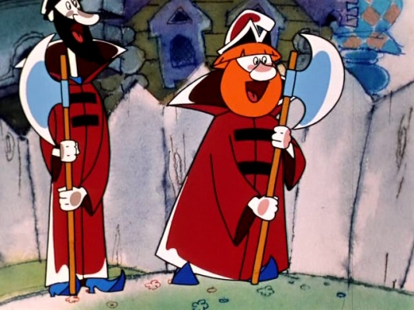
И во все кружки той
школы
Были посланы гонцы.
Разузнать и доложить,
Хорошо ль в той школе
жить.

Slide 4
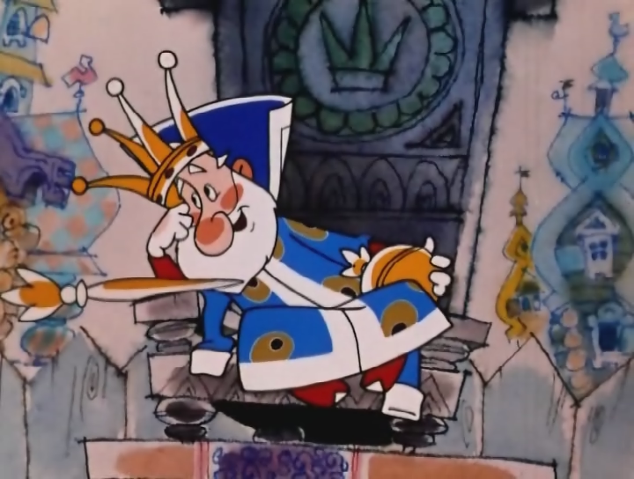
Много времени проходит, С грамотой гонцы приходят Царь гонцов за стол сажает, А потом и вопрошает:

Slide 5
«Ладно ль в школе или худо? И какое там есть чудо?»
И гонцы ему в ответ:
Мы объехали весь свет. В школе той житье не худо. В школе вот какое чудо:

Slide 6
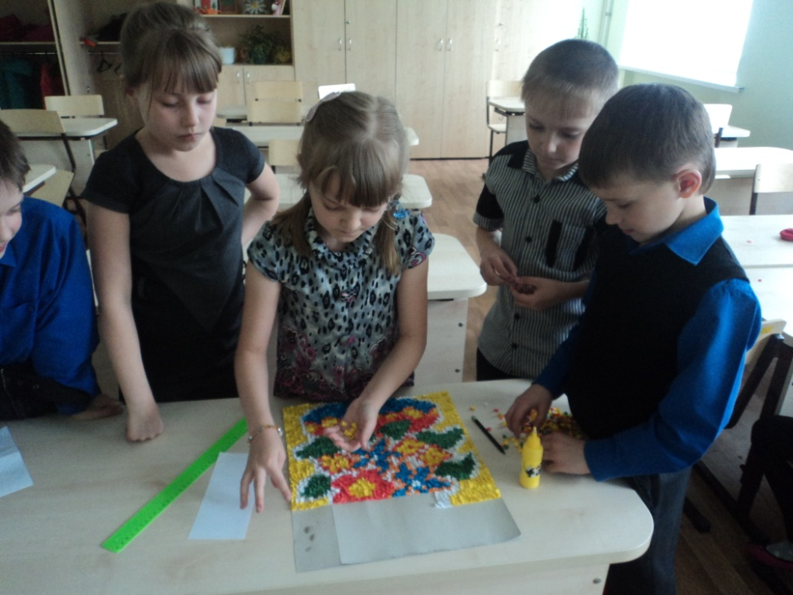
Есть учащиеся в школе
Ходят во в 2 «А» класс.
Занимаются ребята «Оригами»,
Дружный класс!
Всех к себе тот класс манит.
Там ребята из бумаги изготовят чудеса.

Slide 7
Посмотри ты царь сюда ,
Прихватили мы с собой
Любоваться чтоб в дороге.
И тебе поклон от них
Вместе с чудною картиной,
Под названием «Цветы»!

Slide 8
Государь дивится чуду.
Ах, какая красота
Классом тем гордиться буду.
Если только жив я буду,
Класс я тот уж навещу,
Оригами научусь.
Что ж, гонцы, спасибо вам, Быстроногим мастерам. Чтоб исполнить мой указ, Школу обежали враз. Обо всем мне рассказали, Чудеса мне показали.
Знать не зря тот класс стоит
И детей к себе манит.

Slide 9
Все гонцы явились с честью, И хорошему известью Рад великий мудрый царь, Стороны той государь. Вот и сказочке конец,
А кто слушал –
молодец!

Slide 10
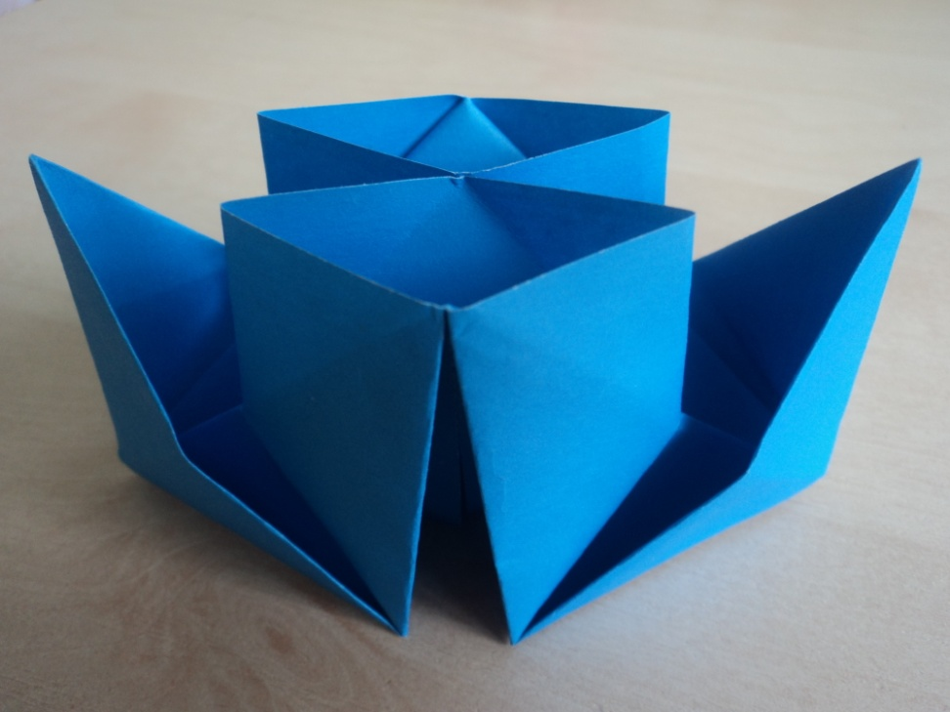
Маг, что придумал бумагу цветную
Красную, желтую и голубую,
Верил, наверно, что могут ребята
Сделать фигурки из разных квадратов.
Эти фигурки на всем белом свете
Знали лишь только японские дети.
Символом мира стал белый журавлик,
Символом счастья – бумажный
кораблик.
Сказочных бабочек, розовых
Зайцев
Выполнить можно при помощи
пальцев.
Мы предлагаем попробовать с
Нами
Выучить технику «оригами».

Slide 11
Цель проекта:
Изготовить панно «Ваза с цветами» в технике оригами.
Задачи проекта:
Изучить литературу по истории оригами
Выбрать изделие для изготовления
Выбрать материал для панно «Ваза с цветами»
Изготовление панно «Ваза с цветами»

Slide 12
Экономический расчет.
Для изготовления панно нам понадобится:
Подобную работу можно приобрести за
500 рублей
Цветная бумага – 25 руб.
Клей ПВА – 14 руб.
Картон – 10 руб.
Итого: 49 рублей.
Экономия: 451 рубль.
Вывод:
Панно сделанное своими руками обойдется дешевле и поднимет настроение.

Slide 13
В проекте, на основе проведенных исследований и использования современных технологий, учащимися 2 «А» класса был выполнен творческий проект в технике оригами.

Slide 14
Немного истории.
Родина оригами - Япония. Искусство складывания бумаги зародилось в Стране Восходящего солнца много веков назад. Японцы видели мистическую связь между религиозным ритуалами и изделиями из сложенной бумаги. Ведь "ори" означает "сложенный", а "ками" - "бумага" и "бог" одновременно. Бурное развитие оригами началось только после второй мировой войны, главным образом, благодаря усилиям всемирно известного мастера-оригамиста Акиры Йошизавы. Новое возрождение оригами так же тесно связано со страшной трагедией, произошедшей 6 августа 1945 года , когда "люди" решили испытать атомную бомбу на человеке, подписав смертный приговор городу Хиросима. В память о жертвах атомной бомбардировки в Хиросиме заложили парк Мира. В мае 1958 года там был открыт монумент, посвященный погибшим детям. Двенадцатилетняя девочка, чья смерть послужила поводом для сооружения памятника, успела сделать только 644 журавлика. Япония стала получать миллионы посылок со всех континентов нашей планеты с бесценным грузом – бумажными журавликами, собранными в гирлянды по 1000 штук. Эти гирлянды и сегодня украшают памятник и являются символом протеста против войны.

Slide 15
Материалы для поделки.
Цветная бумага
Картон
Клей ПВА
Ножницы
Линейка
Карандаш

Slide 16
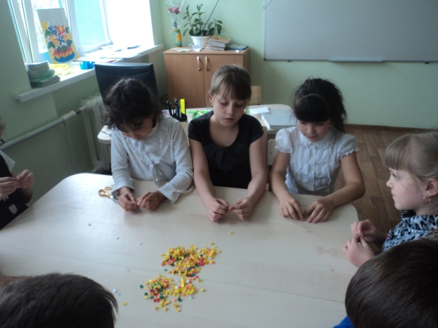
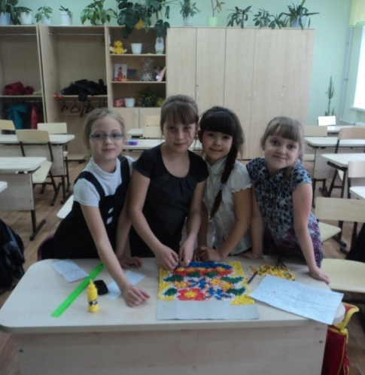
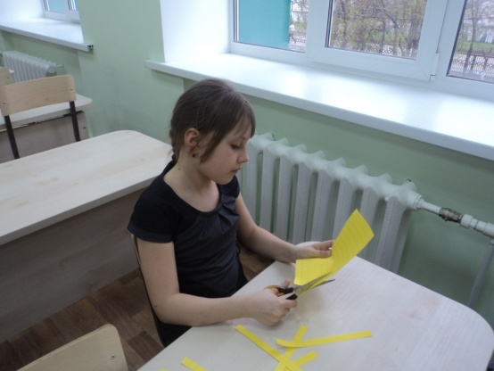
План изготовления панно
Определение необходимого оборудования и материалов.
2. Подготовка деталей для изготовления панно.
3. Оформление итоговой композиции.

Slide 17
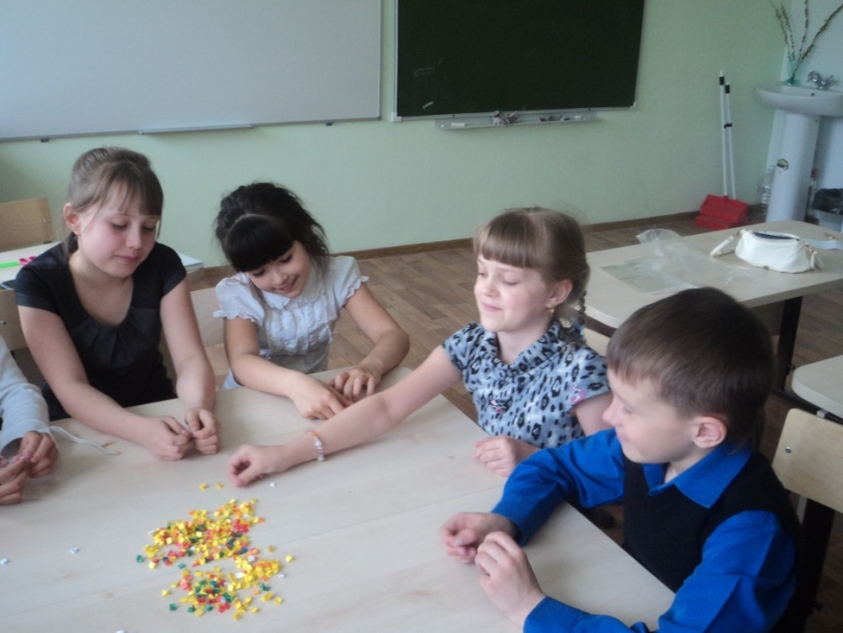
Изготовление деталей.
Для изготовления картины нам понадобится 2025 деталей.

Slide 18
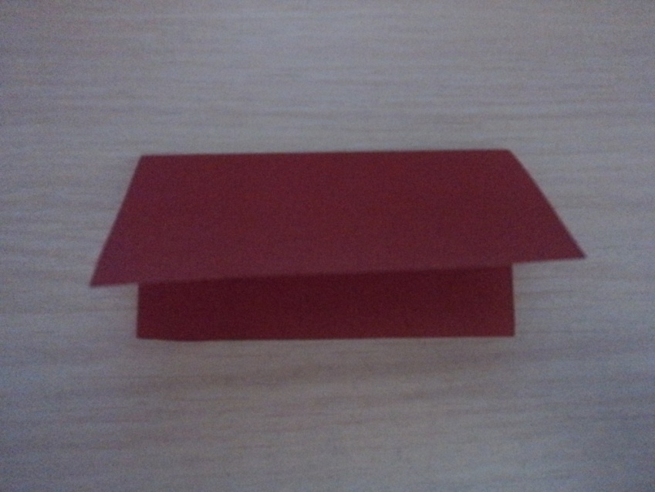
Первый этап работы.
Вырежем квадрат со стороной 15 мм.
Соединим противоположные стороны квадрата.

Slide 19
Соединяем стороны прямоугольника так, чтобы получился квадрат
Положим квадрат на стол и соединим в верхнем квадрате противоположные углы, получается треугольник.
Для изготовления панно понадобится 2025деталей, из них красных -305, желтых -884, синих – 286, оранжевых - 144, белых - 105, зелёных - 301.

Slide 20
Второй этап работы.
Составляем из готовых деталей панно.

Slide 21
Благодарим
за внимание!

